Slide 1
Религиозный мистицизм

Slide 3
Мистицизм в Буддизме

Slide 5
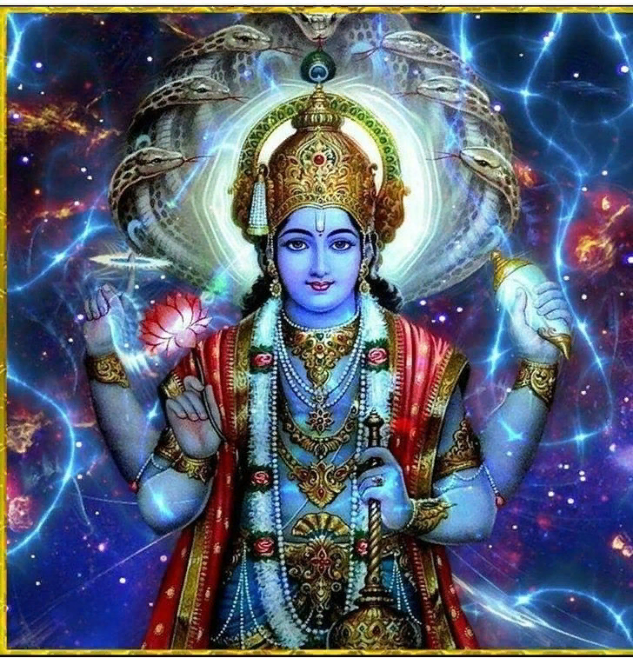
В сутрах описываются примеры сверхчеловеческих способностей у монахов, достигших глубоких уровней сосредоточения. Эти сверхспособности считаются побочными продуктами в процессе достижения главной цели — раскрытии свободы ума.
Будда может заглянуть в любое время и в любое место в любом из миров, чтобы проявить для своего ума эту часть реальности. По-другому ещё называют всеведение.
Также будды могут телепатически распознавать чужие мысли и общаться напрямую от сознания к сознанию без слов. Ещё могут отделять основу ума от тела и путешествовать в разные миры, чтобы обучать божеств, и других невоплощённых в материи существ.
Также будды точно распознают кармические связи, что есть причина и следствие какого-либо явления. Могут вспомнить все формы воплощения любого ума.
Также сверхспособностью считается способность определить уровень развития ума другого существа, например, распознать другого будду.

Slide 6
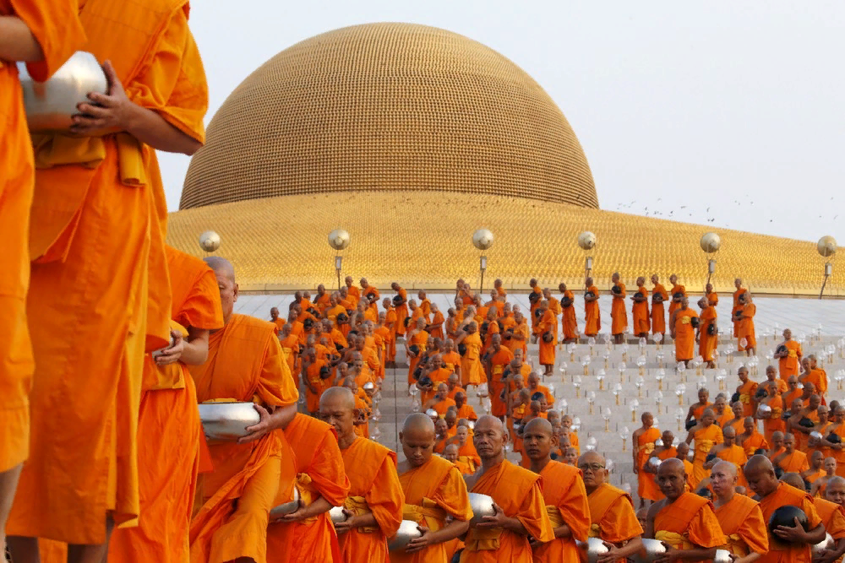
Монахи ограничивают использование этих способностей, чтобы никому не навредить и не создать привязанность ума. Главной такой способностью продвинутого практика является прямое знание реальности такой, какая она есть без искажений. Такое сверхчеловеческое зрение.
Монахи дают обет не пользоваться приобретенными способностями, во избежание причинения вреда себе и другим, а также не врать о проявлении таких способностей

Slide 7
Христианский мистицизм
Христианский мистицизм — практика в христианстве, направленная на единение с Богом, осознанное познание Бога. Основным инструмент на пути к Божественному является глубокая молитва, связанная с образами Иисуса Христа и Святого Духа.
Христианский мистицизм неотделим от Христа — только при его посредничестве можно восстановить прерванную связь между человеком и Богом. При этом для постижения истины нужно, наряду со следованием мистическим практикам, очищаться, творить дела любви во славу Христа.
Среди известных христианских мистиков нужно отметить Псевдо-Дионисия Ареопагита, Св. Максима Исповедника, Св. Фому Аквината, Якоба Бёме, Ангелуса Силезиуса, Майстера Экхарта, Иоганна Таулера, Валентина Вайгеля.
История христианского мистицизма началась с возникновения христианства. Это подтверждается в ряде цитат из Библии, например, "Возлюбленные! мы теперь дети Божии; но ещё не открылось, что будем. Знаем только, что, когда откроется, будем подобны Ему, потому что увидим Его, как Он есть" (1-е Иоанна 3:2).

Slide 9
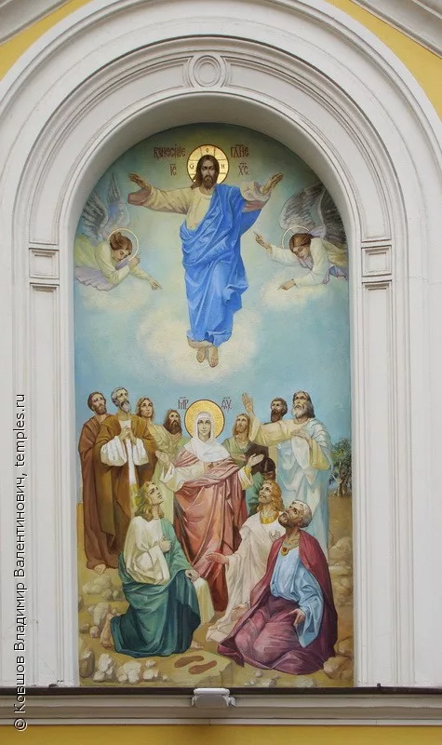
Мистики христиане для постижения Бога двигались различными путями, например, учились думать как Христос.
Важнейшим понятием христианского мистицизма является "обожение" — "теозис". Это преображение человека, когда он приближается к Богу через жизнь в гармоничном общении с Ним, Церковью, человечеством и всеми творением, включая себя.
Есть различные трактовки этапов приближения к Богу в христианском мистицизме, например, очистительный, аскетический и озарительный, объединительный, дающий возможность лицезреть Бога лицом к лицу. Другая распространённая трактовка шагов мистического пути — очищение (соответствует телу), просвещение (относится к разуму) и единение (категория духа).

Slide 10
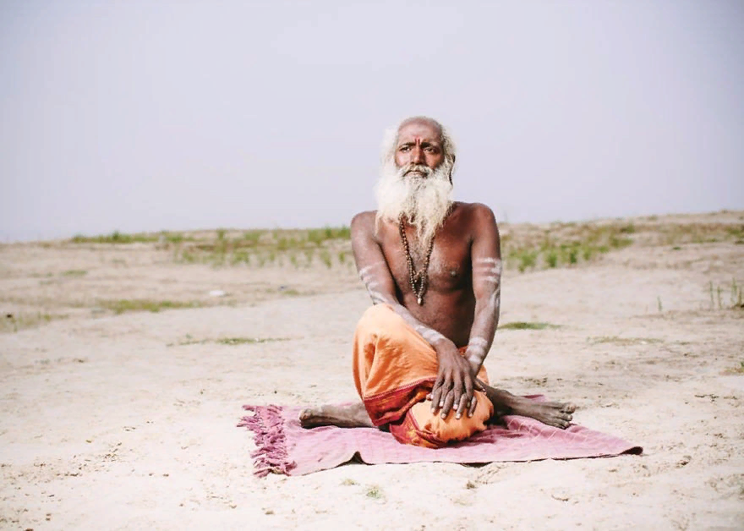
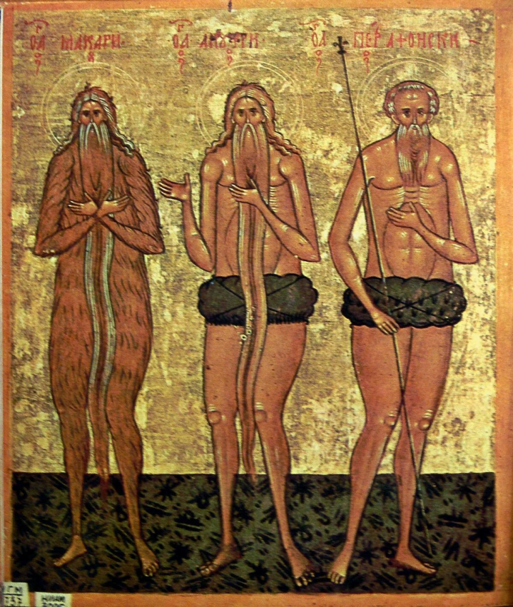
Очищение подразумевает исполнение требований, касающихся телесного аспекта жизни ("умерщвлении духом дел плотских"): соблюдение постов, воздержания, молитв в строго определённое время и в необходимых позах (например, на коленях).
К этой же категории относятся акты милосердия — помощь голодным, предоставление ночлега и т.д. В процессе очищения христианин должен избавиться от пагубных привычек, страстей и др.
Этот путь связан с понятием аскезы, что первоначально трактовалось в том плане, что мистик является "духовным атлетом", соблюдающим самодисциплину и смирение.

Slide 11
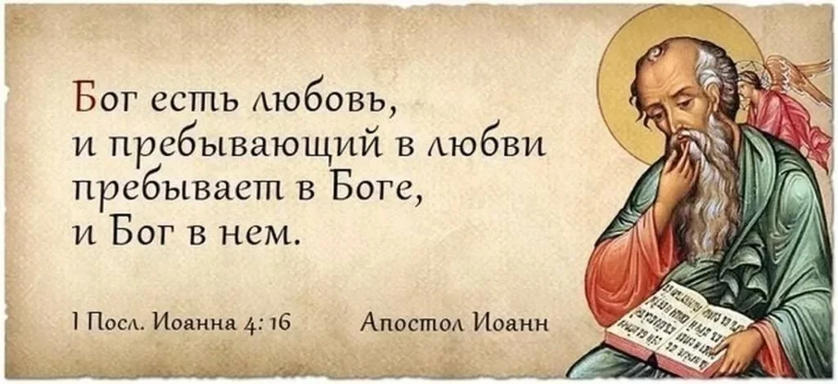
Просвещение — это проникновение ума как в суть Священного Писания, так и постижение истины, скрытой в самой природе. Это позволяет лицезреть Бога в различных стихийных проявлениях. Как говорится, "неверующий смотрит вокруг и нигде не видит Бога, а мистик смотри вокруг и видит только Бога".
Единение, которое также называют контепляцией, заключается в познании сердцем божественной любви:

Slide 12
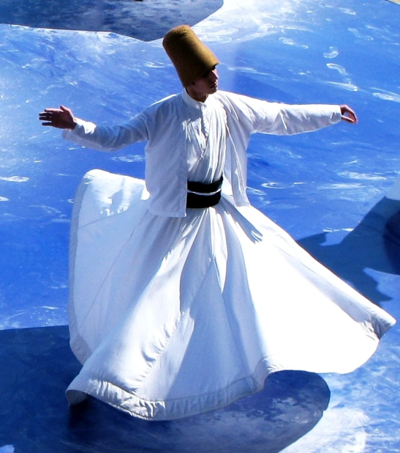
Основы исламского мистицизма
Тот, кто спит на пути, потеряет либо шапку, либо голову. (Низами, суфийский Мастер).
Лежащий на пересечении путей древнего мира, Ближайший Восток был настоящей алхимической лабораторией, в которой смешивались элементы азиатских и европейских учений, образуя странные и необычные соединения.
Мусульманин – это очень благочестивый человек, придерживающийся учения гораздо тверже, чем приверженцы большинства других религиозных групп, но именно на Востоке процветало множество странных видов учений.
Многие христианские философы и интеллектуалы учились у исламских мистиков искусству магии. К наиболее интересным мистическим группам принадлежат ДРУЗЫ, ДЕРВИШИ И СУФИИ.

Slide 13
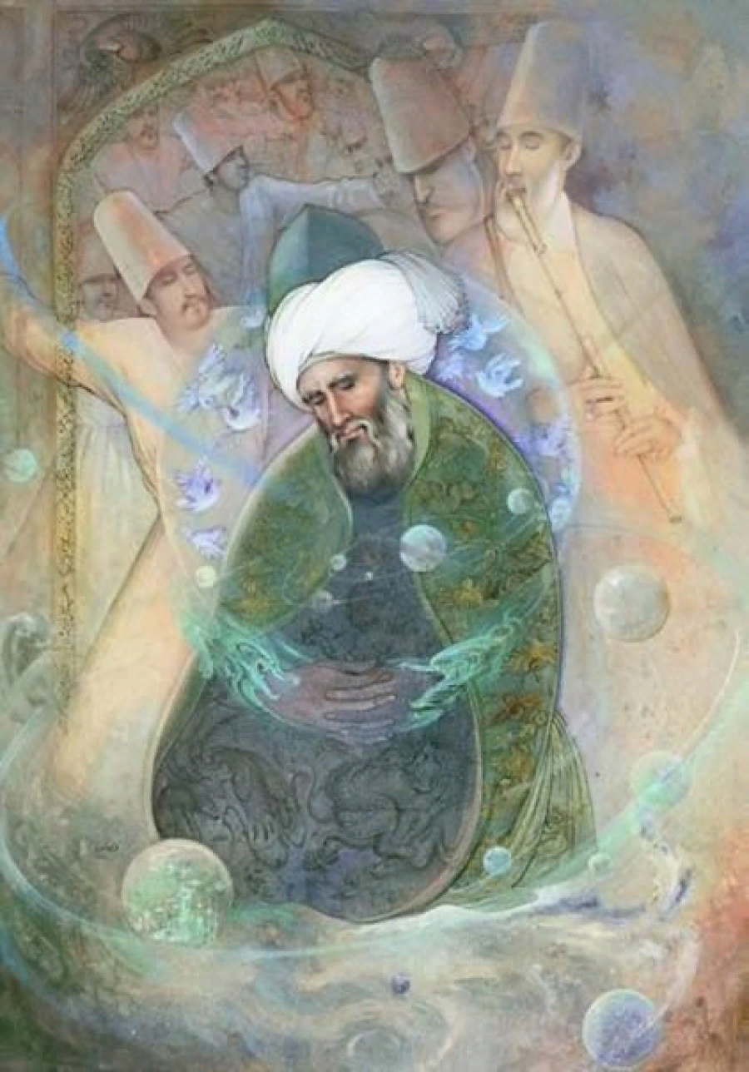
Ученые мусульманского мира занимались наукой, подобной каббалистике христианских мистиков, алхимией, терматургией, нумерологией, применяли зашифрованные сочетания слов, букв, слогов, обладали удивительно точным искусством предсказания.
Основы суфизма заложил сам Пророк Мухаммед. Он был не только моралистом, блестящим государственным деятелем и религиозным лидером – он был также выдающимся мистиком, на протяжении всей своей жизни развивавшим отрешенность от мирских почестей и материальных ценностей.
Он прославился, в первую очередь, скромностью и спокойной покорностью Воле Аллаха. Как и все основатели мировых религий, он совершенно отличался от тех, кто распространял в мире его учение. С ростом земных богатств и власти веры последняя все больше отступала от истинного примера и законов Пророка.
Корни христианского и исламского мистицизма почти аналогичны – они были выражением протеста против разложения в духовной и светской верхушке общества.

Slide 14
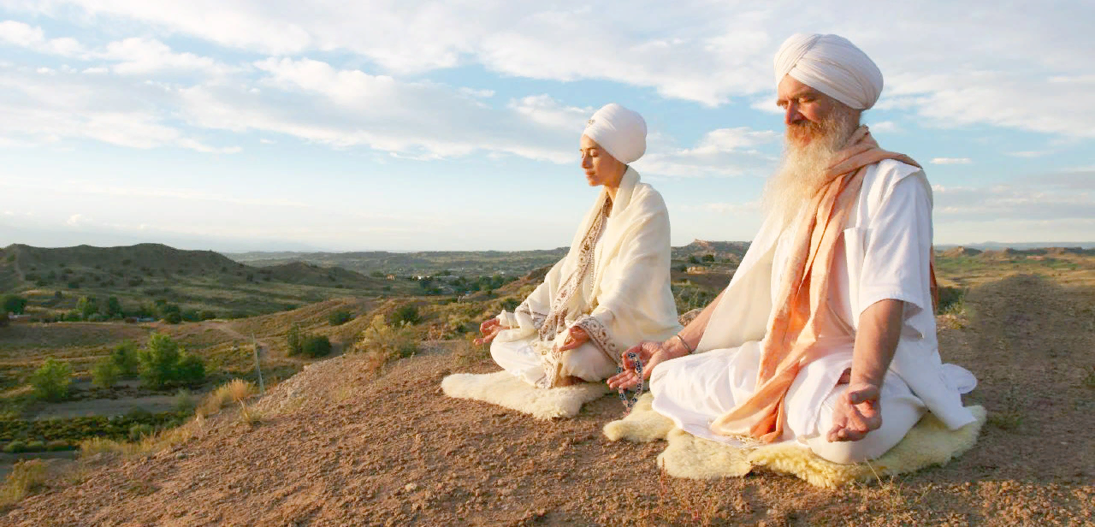
Четкого разделения между дервишами и суфиями нет; они соотносятся между собой как практика и теория – первые отправляют обряд особой формы, вторые придерживаются сложной философской доктрины. Мистическое мировоззрение предполагает стремление к переживанию духовной реализации. Учитывая схожесть и даже полную идентичность цели, методы, приемы и дисциплины для достижения, развития и расширения сознания почти одинаковы.
Мистики наиболее терпимы и склонны признавать факт межрелигиозного единства. Уровень убежденности мистицизма трудно удержать, это под силу только очень восприимчивым, честным и склонным к созерцанию от природы. Структура мистических убеждений сложна; ее основополагающие концепции заимствованы из множества источников.
Почти все эзотерические общества мусульманского мира возникли в X – XIII в.в. н.э. Эти школы вобрали в себя элементы платонизма, иудаизма, гностицизма, каббалистики, буддизма и зороастризма. Синтез происходил не случайно, а по детальному, тщательно разработанному плану.

Slide 15
Сами суфии объясняют происхождение своего названия от двух слов, или корней, означающих «шерсть» и «мудрость».

Slide 16
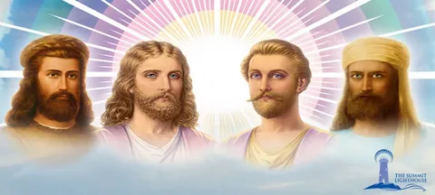
Эта мудрость пронизана чистой печалью; «возлюбленная» для нее – не смертная женщина, а сама Истина, к которой они стремятся со всей страстью, но никогда не могут ее достигнуть. Суфийский «кувшин вина» – это чаша экстаза, вино жизни, сила Бога, опьяняющая от бремени суетности. Фатализм суфиев означает полный отказ от материализма во всех его проявлениях.
С точки зрения ортодокса, суфий мягок, добр, безобиден, но «слегка не в себе». Он отвергает и небеса, и ад, и рай, и земную твердь. Он живет в неком «безвоздушном пространстве», питаясь мудростью, любовью и вином. Суфии делят Посвященных – Учителей человечества – на три группы – Мастеров, Пророков и Святых.
Учителя-воины называются Мастерами. Они возглавляют армию просветленных, которая обязана сражаться против сил тьмы. Святые – это утешители, заступники, миротворцы – кроткие создания, несущие миссию любви и всепрощения.

Slide 17
Иудейский мистицизм

Slide 20
Наиболее известными направлениями иудейского мистицизма являются хасидизм, о котором речь шла выше, и каббала.
Каббала (с ивр. букв «получение», «предание») – это мистико-теософское учение оккультного характера, а также тесно связанные с ним магические практики. Следует иметь в виду, что каббала не представляет собой отдельного, обособленного течения внутри иудаизма.
Ее изучают и практикуют адепты различных направлений.
Тексты, близкие каббале по духу и являвшиеся ее предвестниками, возникают в еврейской среде в эпоху раннего Средневековья.
Так, в период между III и VIII веками появляется трактат «Книга творения», где содержится учение о том, что 22 буквы еврейского алфавита вкупе с десятью числами составляют основу всего творения.

Slide 21
Однако базовый текст каббалы – книга «Сефер ха-зохар», или просто "Зохар" (букв. «Книга сияния»),
написанная на арамейском языке, появляется в Испании во второй половине XIII века, который и стал временем появления каббалы в собственном смысле слова. Книга надписана именем знаменитого раввина II века н. э. Шимона бар Иохая, однако наиболее вероятным ее автором считается кастильский мистик Моше бен Шем Тов де Лион (ок. 1240– 1305).
В «Зохаре» делается попытка эзотерически истолковать библейское откровение, аллегорически интерпретируя не только сами тексты, но также и каждую букву в них. Для каббалы текст Торы выступает в роли вселенского кода. Дешифровав его, можно получить доступ к самым сокровенным тайнам бытия.

Slide 22
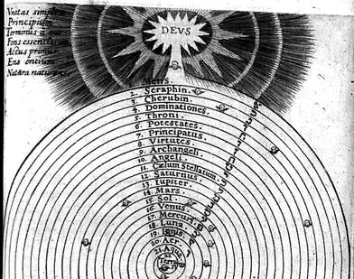

Slide 23
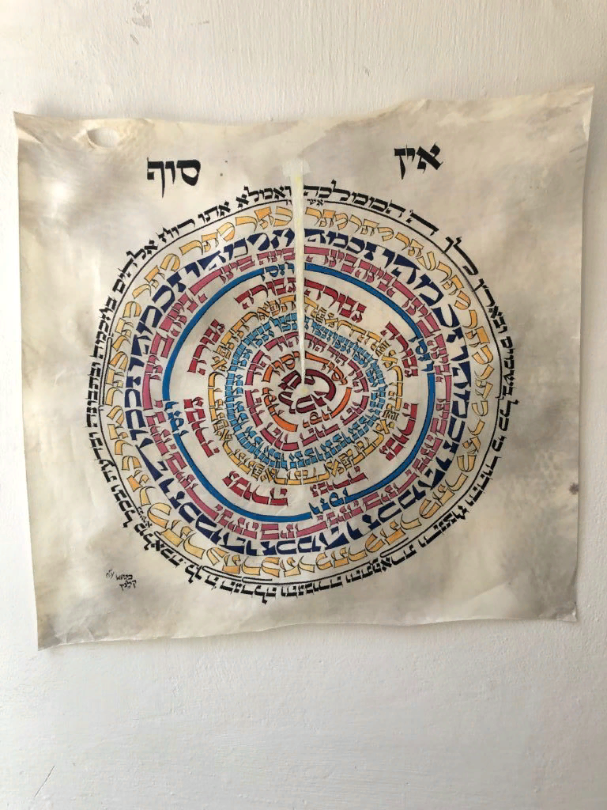
Бог понимается как непознаваемая беспредельность (Эйн-Соф),
открывающая себя в вещах видимого мира, который есть не что иное, как результат эманации Божества. Акт творения здесь подменяется процессом развертывания Божественной природы, порождающей все сущее.
Этот процесс условно можно разделить на 10 этапов (Сфирот), являющихся одновременно отражением различных аспектов Бога.

Slide 24
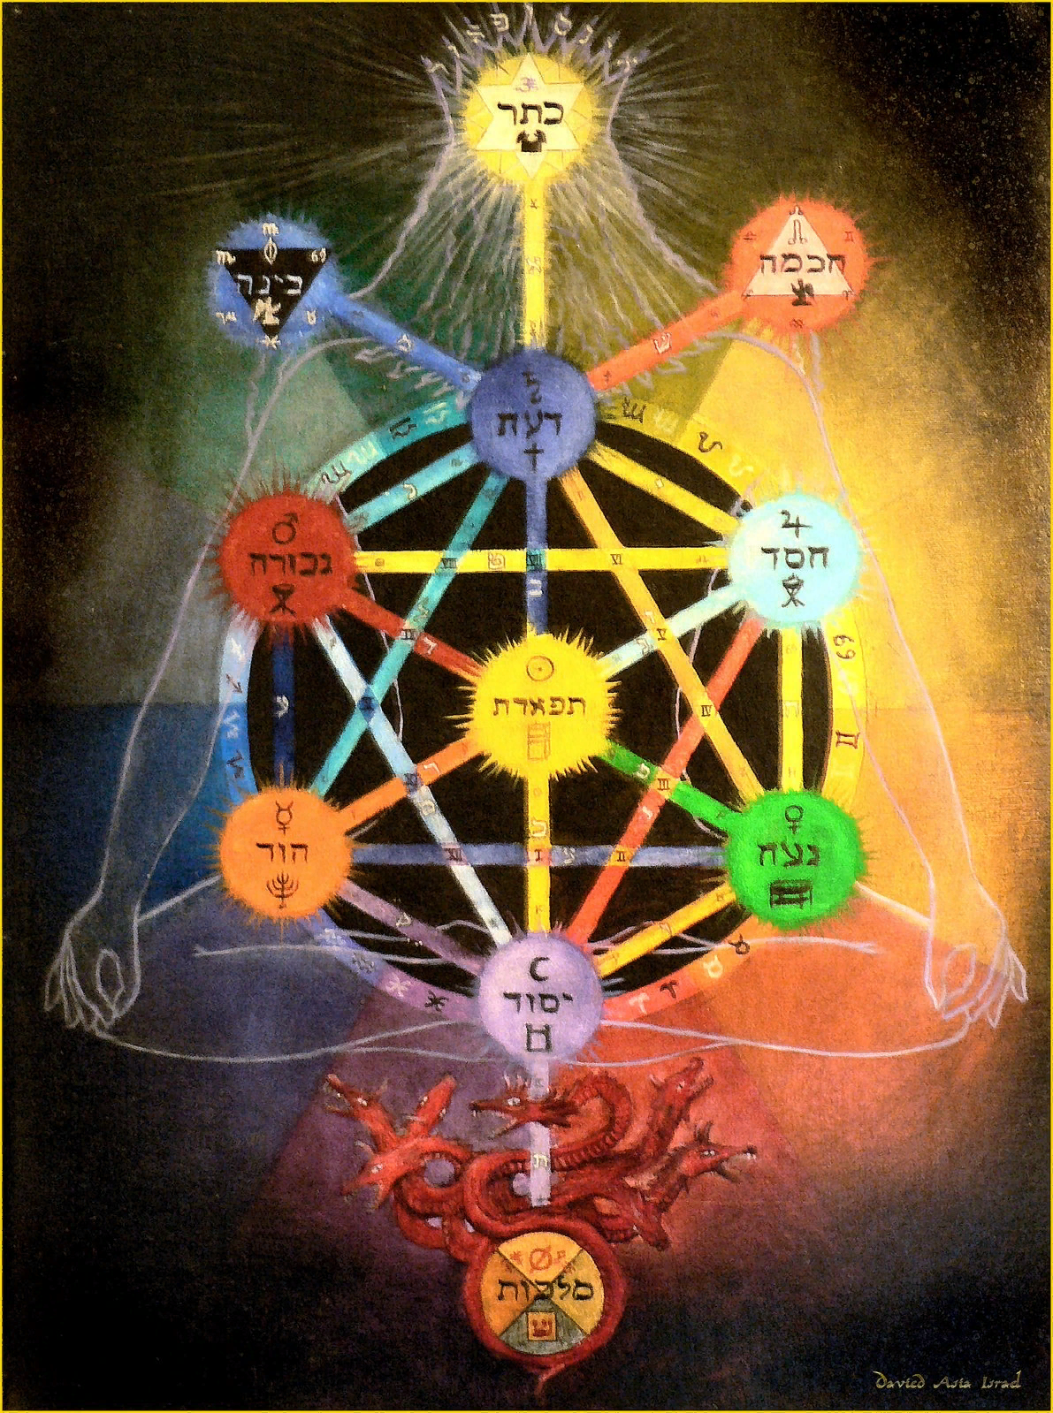
Эти Сфирот суть следующие:
1) «Божественный венец»;
2) «Мудрость»;
3) "Разум";
4) "Любовь",
5) «Сила» (или «Суд»);
6) «Сострадание» (или «Красота»);
7) «Вечность»;
8) «Величие»;
9) «Основа Божественных сил»;
10) «Царство Бога».
Схематически комплекс Сфирот изображается в виде перевернутого дерева, корни которого пронизывают небо, а крона являет собой земной мир.

Slide 25
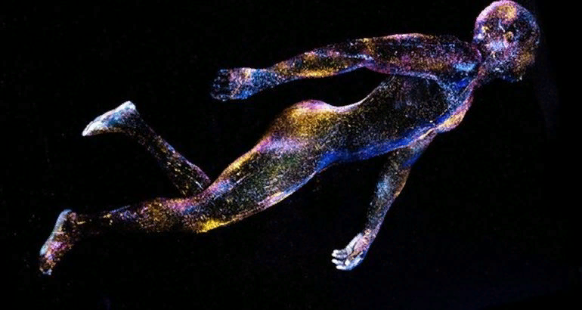
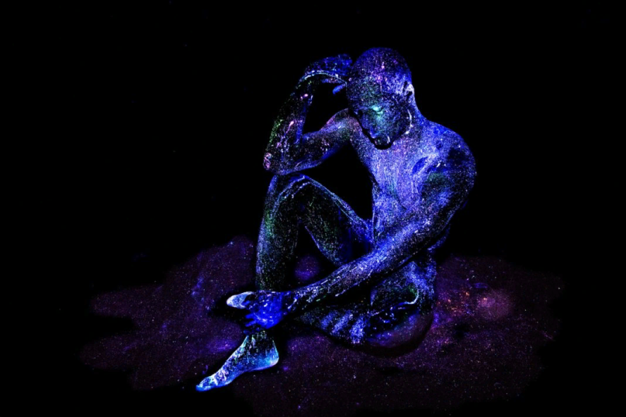
Вместе с тем в своем единстве Сфирот составляют тело космического первочеловека – Адама Кадмона. Мир и человек обретают в этом умозрительном построении тождественность. Поскольку мир есть проявление Божества, то человек также приобретает божественные черты. Органы человеческого тела также соотносятся каббалой с десятью Сфирот.
Очевидно, что в такой концепции нет места злу, как и тому, что возникает вопреки воле Творца, равно как нет места и его антагонисту – диаволу.
Сам Сатана (Сатан), в соответствии с Традицией иудаизма, является ангелом Творца, функция которого — быть обвинителем на Небесном Суде.

Slide 27
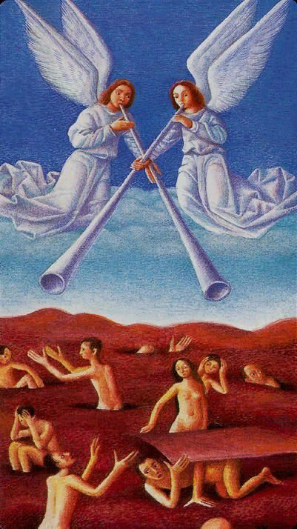
Несовершенство мира и всякое зло есть не более чем ошибка непросвещенного сознания, не способного увидеть в нем действие одной из Божественных сил – Сефирот (если быть точным, то пятой – «Суд»). Данная система абсолютно монистична.
Это дает основание утверждать, что не только Божественные действия напрямую влияют на земной мир, но и действия, производимые человеком, вызывают непосредственную реакцию в горнем мире.
Таким образом, человек получает механизм прямого воздействия на Бога, причем не только в бытовых, но и в глобально-исторических масштабах. Например, практикуя каббалистические ритуалы, возможно приблизить пришествие Мессии.
Человеческие грехи нарушают гармонию, изначально существующую внутри Сфирот, и, напротив, исполнение мицвот эту гармонию восстанавливает. Таким образом, на каждого иудея возлагается глобальная ответственность за благополучие Вселенной.

Slide 28
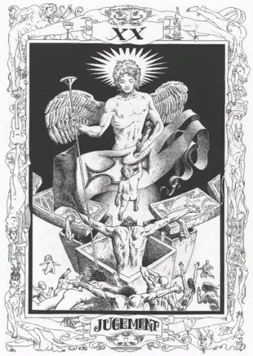
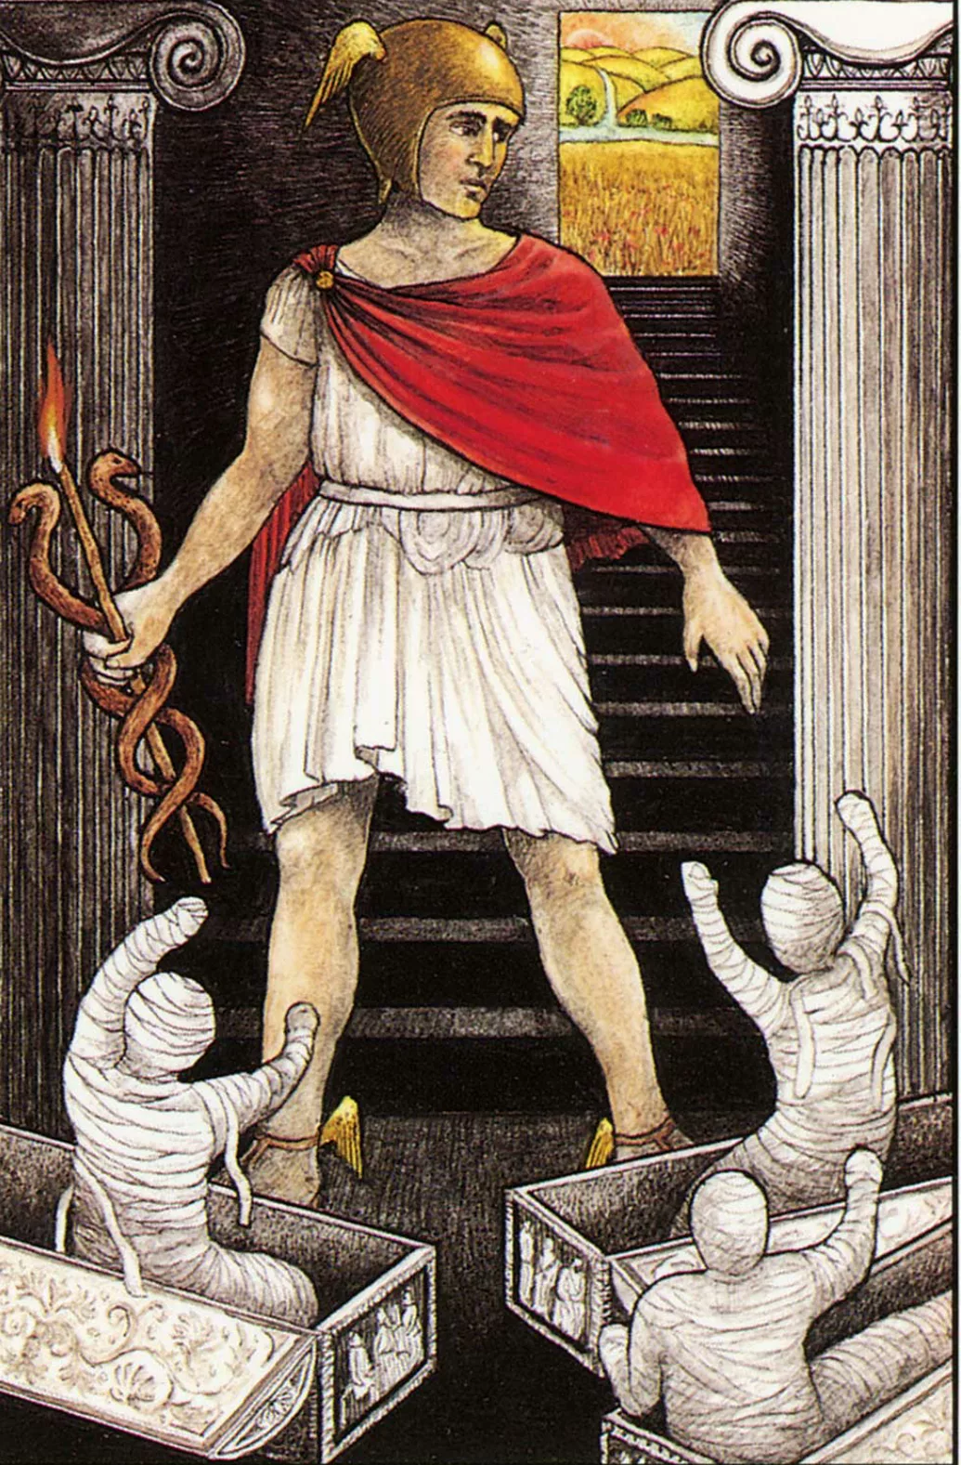
Суд

Slide 29
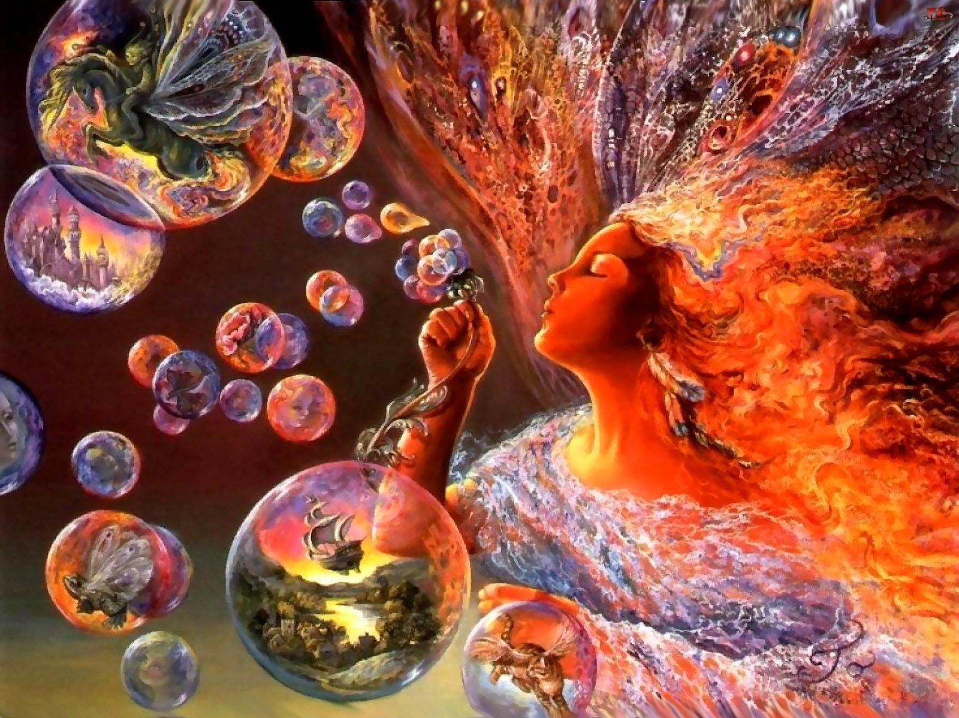
Современный мистицизм
Исследования пси-поля человека

Slide 30
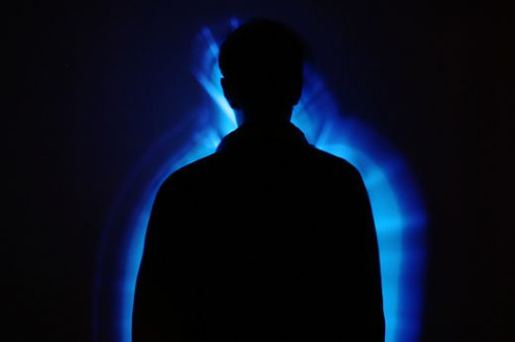
В большинстве культур древности мистики сообщали своим народам об ореоле (от греч. «аура» — воздух, дуновение), который окружает каждое человеческое тело.
Без сомнения, именно эти описания привели в итоге к появлению образных изображений ореола на рисунках, статуях и монетах.

Slide 31
Египтяне, индусы, персы, греки и римляне рассматривали ореол исключительно только как характеристику своих богов. Это понимание затем было перенято, как и многие другие языческие представления, христианством, поэтому уже в живописных работах раннего христианства можно увидеть изображения ореола.
В противоположность представлениям прежних культур, в которых ореол окружает всю фигуру, здесь он выступает только в форме сияния вокруг головы и является атрибутом пророков, апостолов, святых и ангелов.

Slide 32
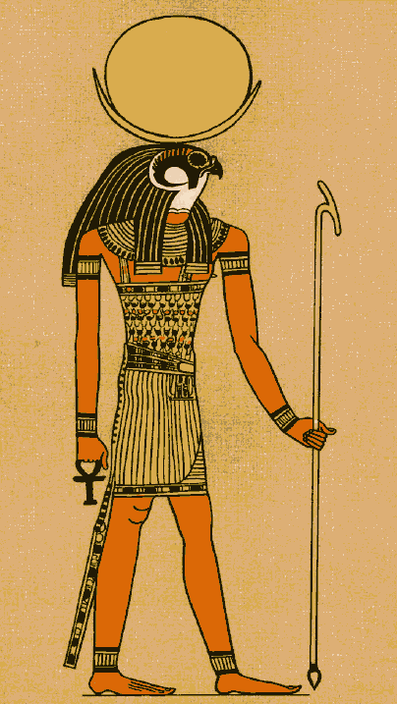

Slide 33
Важнейшее открытие в области электрической фотографии ауры удалось сделать советским исследователям — супружеской паре Семену и Валентине Кирлиан, применившим свой метод «электрографии» в поле высокой частоты.
При этом методе черно-белые или цветные пленки кладутся эмульсионной стороной вверх на металлическую пластинку, через которую пропускается ток в 10000 вольт с частотой колебаний в 3000 герц. На эмульсионную сторону пленки при красном освещении кладется объект исследований и оставляется на 1/25 секунды. Когда пленка проявлена, на ней виден результат: фотография ауры.

Slide 34
Когда фотографии Кирлиан в конце 60-х годов были представлены общественности мира, во всех частях земного шара возросла научная активность.
Особенно интенсивно занимались эффектом Кирлиан в Америке, и уже скоро со специально изготовленными аппаратами были достигнуты успехи — собственные фотографии описанных и показанных Кирлиан фотографий излучений.

Slide 35
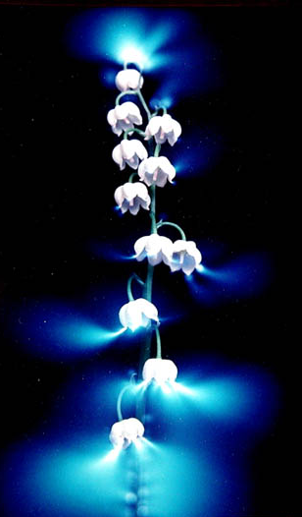
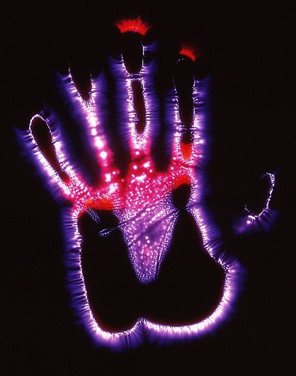
Фотографии, сделанные методом Кирлиана

Slide 36
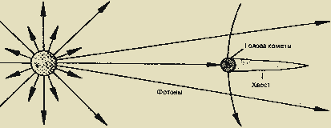
Очень наглядно мы можем наблюдать это давление излучения на световых квантах — фотонах, которые излучаются Солнцем.
Посвященные в тайную науку лица и парапсихологи знают на основании тысячелетнего опыта, что эти «ореол» или «аура» являются невидимым полем излучения, которое образуется под давлением излучения исходящей от энергетического тела космической энергии, с одной стороны, и (более слабым) давлением излучения свободной космической энергии, с другой стороны.

Slide 37
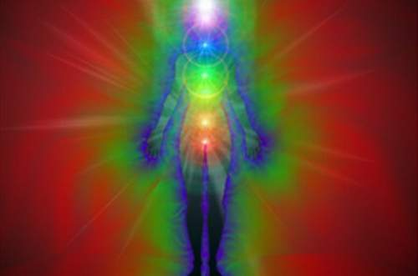
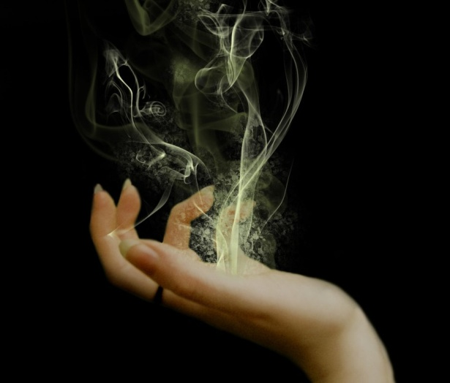
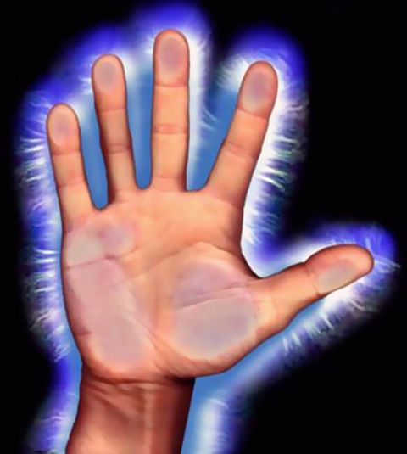
Пси-поле есть у каждого человека, конечно у разных людей оно имеет разную структуру, плотность, силу. Первое, что необходимо сделать — научиться создавать и управлять своим защитным полем. Человек должен выработать способность создания защитного поля на уровне подсознания.

Slide 38
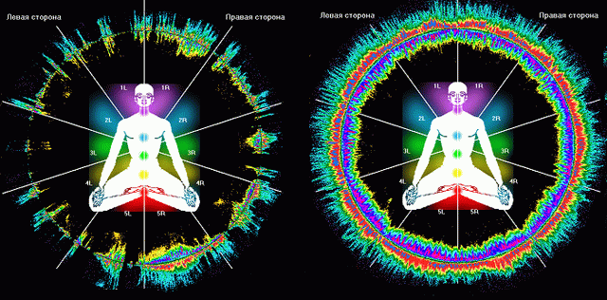
Создание защиты
Сконцентрируйтесь на мысли: «Вокруг меня создаётся из моей энергии защитный кокон (оболочка), через который не может проникнуть отрицательная энергия». Такую установку надо делать каждую свободную минуту до тех пор, пока мозг не выработает условный рефлекс на защиту. Далее нужно лишь периодически проверять состояние и мощность этой защиты.

Slide 39
Если защита создана правильно, возможность её разрушения становиться минимальной. Что очень важно для сохранения целостности защиты, так это отсутствие у человека отрицательных эмоций.
Дело в том, что они открывают защиту изнутри, создавая при этом, потоки энергии по составу и качеству тождественные уровню нижнего астрала.
Это создаёт благоприятные условия для действия астральных животных, а также для любого другого пси-энергетического воздействия на человека.

Slide 41
Энергетическая очистка продуктов питания
Кроме защиты, хотелось бы обратить внимание на возможность энергетической очистки продуктов питания. Любая пища, как растительная, так и мясная, имеет органические яды, которые ускоряют процесс разрушения организма и замедляют развитие. Поэтому, необходимо нейтрализовать, расщепить эти яды.
Для этого представьте, как ваша энергия начинает активно двигаться по энергетическим каналам вашего тела. Далее — мысленно направляйте энергию, через руки на пищу, которую хотите очистить. При этом вы должны представить, как она расщепляет все яды в пище.

Slide 42
При движении энергии через руки, вы можете чувствовать вибрацию, тепло, иголочки и, чем активней процесс расщепления ядов, тем более яркие и сильные ощущения вы получите. Таким же образом можно очищать воду, соки, любые другие жидкости.

Slide 43
Кроме нейтрализации отрицательных для организма веществ, свойств, можно усилить то положительное, что несут в себе эти вещества и создать новые свойства и качества.
Если вы при этом в состоянии визуализировать эти потоки — значит, вы имеете повышенную чувствительность и при правильном развитии, можете довольно быстро достичь более высокого уровня развития своей сущности, сознания.

